Slide 1
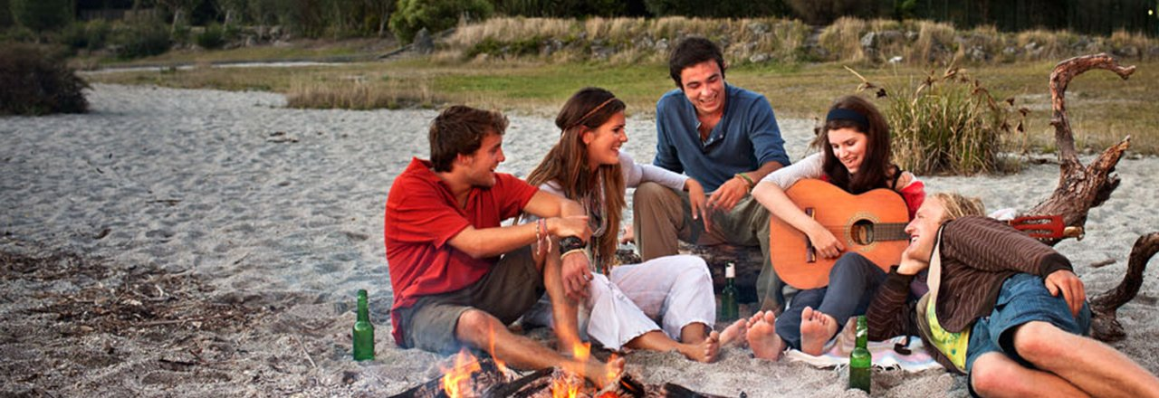
마실
방학기간 대학생들을 위한 여행정보
여행친구 찾기

Slide 2
목차
팀원소개.................. 03
마실소개.................. 05
사용기술.................. 07
기능정의.................. 09
프로세스흐름도...... 11
ERD.......................... 24

Slide 3
01
ACE 팀원 소개

Slide 4
ACE 팀원 소개
팀장 : 김슬기
김제용
이용호
나이 : 33세
성별 : 남
담당: 친구찾기 게시판
나이: 29세
성별 : 남
담당: 회원가입,로그인,ID/PW찾기,
커뮤니티 게시판, 개인회원프로필
나이: 25세
성별 : 남
담당: 고객센터, 관리자 페이지
안유라
박두리
나이: 25세
성별 : 여
담당: 기획, 문서작성
나이: 25세
성별 : 여
담당: 여행정보, 봉사활동, 할인정보
여행정보관리,봉사활동관리,할인정보관리

Slide 5
02
마실 : 가까운 마을 이웃에 놀러 다니기
단거리 여행지 + 친구 찾기
‘마실’

Slide 6
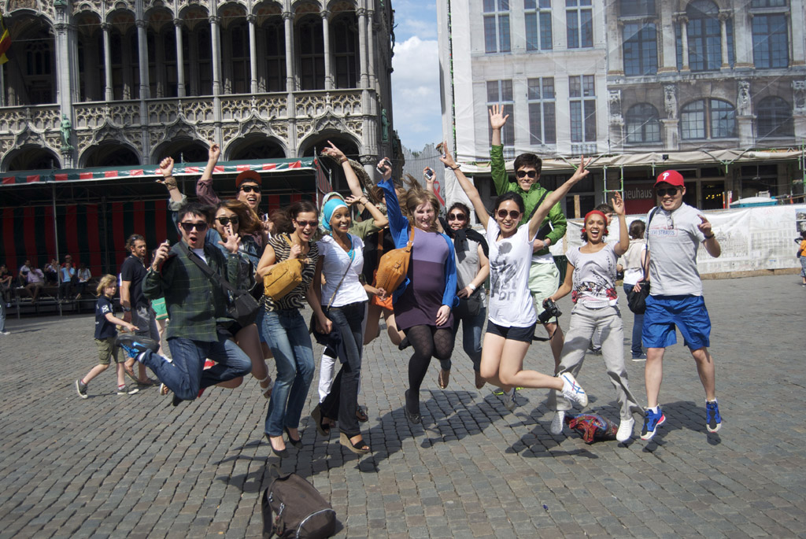
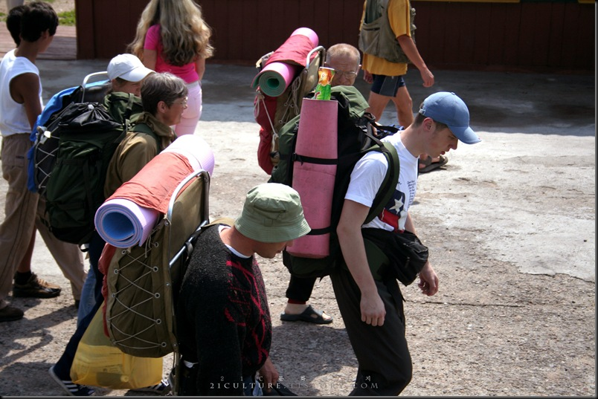
마실
대학생을 위한 여행 정보 사이트.
애플리케이션 명 그대로 가까운 여행지,
여행할인정보, 봉사활동 정보와
같이 여행할 친구를 찾는 사이트

Slide 7
03
사용 기술

Slide 8
JSP
JAVA
Ajax
JQUERY
CSS
MAH SHIL
Oracle
HTML
XML
JAVASCRIPT
MY Batis

Slide 9
04
기능 정의

Slide 10
기능정의
공통 부분 : 검색,회원가입,로그인,ID/PW찾기
회원 네비게이션 : 여행정보, 친구찾기, 커뮤니티
서브 : Q&A, 공지사항, 사이트맵
관리자 네비게이션 : 공지사항관리, 회원관리, 여행정보관리, 메인이미지관리, Q&A게시판 관리

Slide 11
05
프로세스 흐름도

Slide 12
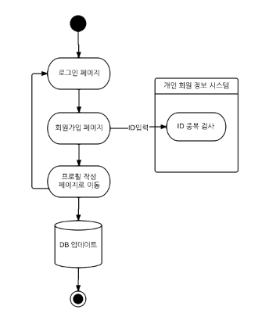
로그인 페이지
개인 회원 정보 시스템
ID 중복 검사
▷ 개인은 회원으로 회원가입 할 수 있다.
▷ ID입력 후 ID 중복 검사를 한다.
회원가입 페이지
ID 입력
프로필 작성
페이지로 이동
DB 업데이트
회원가입

Slide 13
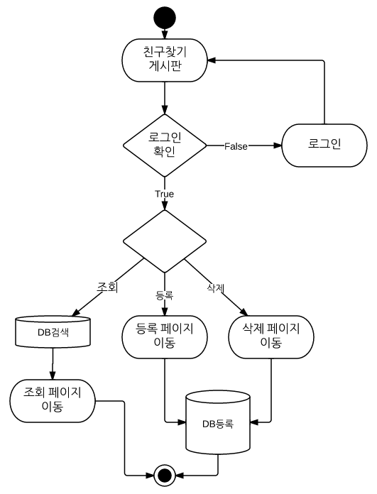
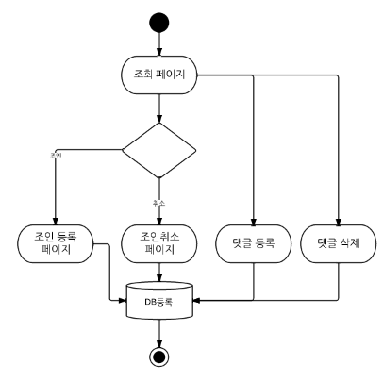
▷ 개인회원만 친구찾기 게시판을 이용 할 수 있다.
▷ 개인회원 로그인 후 글 등록, 수정, 삭제 할 수 있다.
▷ 조회페이지 이동
▷ 개인회원이 올린 친구찾기 글을 조회 할 수 있다.
▷ 등록 된 글에 조인 등록, 취소 할 수 있다.
▷ 등록 된 글에서 서로 댓글로 대화 할 수 있다.
친구찾기

Slide 14
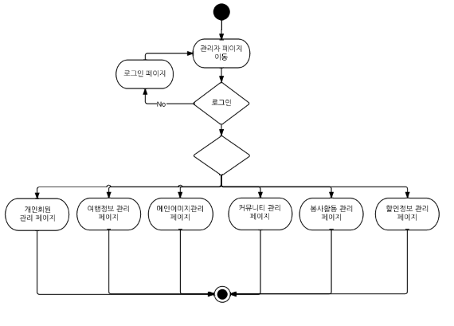
▷ 관리자로 로그인 후 관리자페이지를 사용할 수 있다.
▷ 개인회원은 관리자페이지 기능을 사용 할 수 없다.
▷ 관리자는 개인회원관리,여행정보관리,메인이미지관리,
커뮤니티관리,봉사활동관리,할인정보관리를 할 수 있다.
관리자

Slide 15
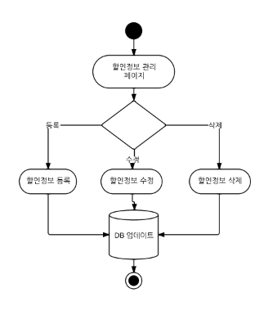
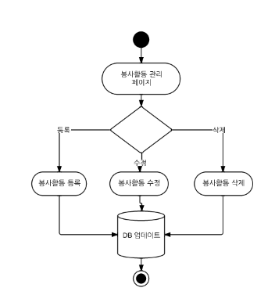
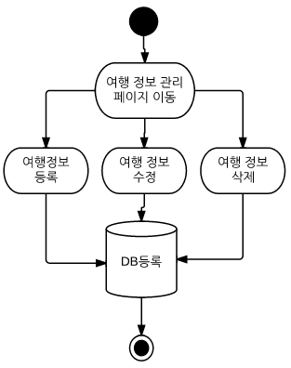
▷ 관리자는 여행정보를 등록 할 수 있다.
▷ 관리자는 여행정보를 수정 할 수 있다.
▷ 관리자는 여행정보를 삭제 할 수 있다.
▷ 관리자는 할인정보를 등록 할 수 있다.
▷ 관리자는 할인정보를 수정 할 수 있다.
▷ 관리자는 할인정보를 삭제할 수 있다.
▷ 관리자는 봉사활동 정보를 등록 할 수 있다.
▷ 관리자는 봉사활동 정보를 수정 할 수있다.
▷ 관리자는 봉사활동 정보를 삭제 할 수 있다.
▷ 관리자는 할인정보를 등록 할 수 있다.
▷ 관리자는 할인정보를 수정 할 수 있다.
▷ 관리자는 할인정보를 삭제할 수 있다.
관리자-여행정보, 할인정보, 봉사활동 관리

Slide 16
06
ERD

Slide 17
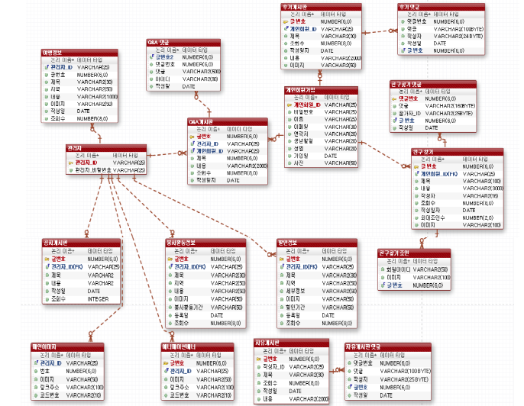
논리적 데이터

Slide 18
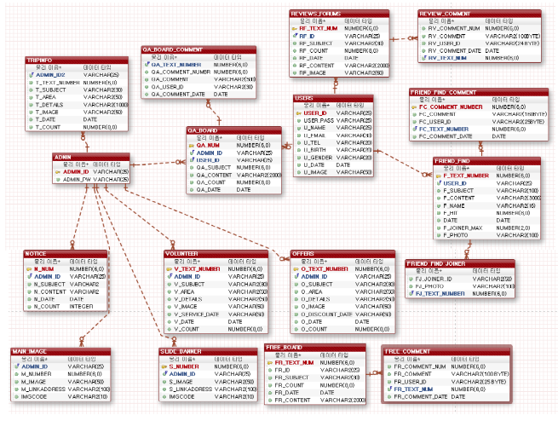
물리적 데이터

Slide 19
시연

